Slide 1
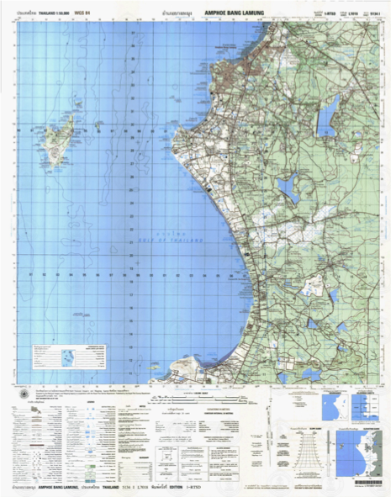
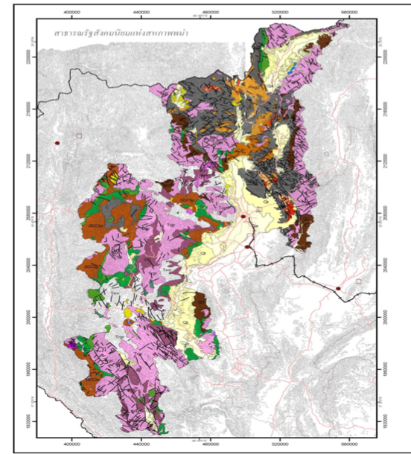
บทที่ 6 แผนที่ภูมิประเทศและแผนที่ธรณีวิทยา
(Topographic map and Geologic map)
องค์ประกอบของแผนที่ภูมิประเทศและแผนที่ธรณีวิทยา
Notes:
คำถามนำเข้าสู่บทเรียน
จากหลักฐานที่แสดงว่าทวีปต่าง ๆ เคยเป็นแผ่นเดียวกันมาก่อน นักเรียนคิดว่ากระบวนการใดที่ทำให้ทวีปแยกออกจากกัน

Slide 2
องค์ประกอบของแผนที่ภูมิประเทศและแผนที่ธรณีวิทยา
องค์ประกอบสำคัญที่เหมือนกันของแผนที่ภูมิประเทศและแผนที่ธรณีวิทยา ได้แก่
1) ระวาง (sheet)
2) มาตราส่วน (scale)
3) ระบบพิกัด (coordinate system)
4) สัญลักษณ์ (symbol) และคำอธิบาย (legend)

Slide 3
องค์ประกอบของแผนที่ภูมิประเทศ

Slide 4
องค์ประกอบของแผนที่ภูมิประเทศและแผนที่ธรณีวิทยา
1
ระวาง
1.1
ชื่อระวาง
1.2
หมายเลขระวาง
Notes:
1) ระวาง (เติมความหมาย ขอบเขตพื้นที่) แผนที่แต่ละระวางจะมีหมายเลขระวางกำกับ เช่น 5134I (เพื่อความสะดวกในการค้นหาระวางแผนที่ที่ต้องการใช้ ) และกำหนดชื่อระวางตามชื่อสถานที่ที่อยู่ภายในระวาง เช่น ชื่อจังหวัด ชื่ออำเภอ ชื่อหมู่บ้าน

Slide 5
องค์ประกอบของแผนที่ภูมิประเทศและแผนที่ธรณีวิทยา
2
มาตราส่วน
Notes:
2) มาตราส่วน แผนที่ทุกประเภทจำเป็นต้องมีการระบุมาตราส่วนไว้บนแผนที่ เพื่อแสดงข้อมูลอัตราส่วนของระยะทางบนแผนที่กับระยะทางจริง เนื่องจากขนาดพื้นที่ที่ปรากฏในแผนที่ เป็นการย่อขนาดของพื้นที่จริงลงบนแผนที่ซึ่งมีพื้นที่จำกัด ดังนั้นมาตราส่วนบนแผนที่จะช่วยให้ผู้ใช้สามารถประมาณระยะทางหรือขนาดของพื้นที่จริงได้ เช่น แผนที่มาตราส่วน 1 : 50,000 หมายความว่า ระยะทาง 1 เซนติเมตร ของแผนที่มีระยะทางเท่ากับ 50,000 เซนติเมตร ของภูมิประเทศจริง ซึ่งปรากฏอยู่ทั้งด้านบนและด้านล่างของแผนที่
นอกจากนี้ยังปรากฏ ชื่อชุดแผนที่ (series name) เช่น WGS 84 ซึ่งเป็นชุดแผนที่ของประเทศไทยทั้งประเทศ แสดงควบคู่กับมาตราส่วน เพื่ออธิบายขอบเขตของแผนที่ที่จัดทำขึ้นในมาตราส่วนดังกล่าว

Slide 6
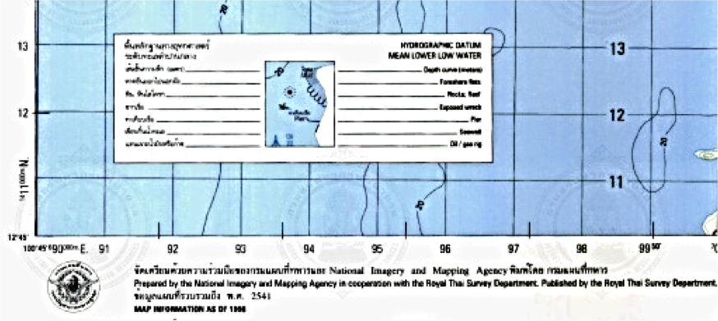
องค์ประกอบของแผนที่ภูมิประเทศและแผนที่ธรณีวิทยา
3
ระบบพิกัด
ระบบพิกัดภูมิศาสตร์
ระบบพิกัดยูทีเอ็ม
Notes:
3. ระบบพิกัด ประกอบด้วย ระบบพิกัดภูมิศาสตร์ (geographic coordinate system) ซึ่งเป็นระบบที่ระบุพิกัดด้วยละติจูดและลองจิจูด ส่วนอีกระบบคือ ระบบพิกัดยูทีเอ็ม (universal transverse Mercator coordinate system: UTM) เป็นระบบที่มีตัวเลขกำกับเส้นกริด (grid line) ทั้งเส้นแนวตั้งและแนวนอนที่ตัดกันเช่นเดียวกับระบบพิกัดภูมิศาสตร์ โดยเส้นกริดทั้งแนวตั้งและแนวนอนจะแสดงระยะทางในหน่วยเป็นเมตร

Slide 7
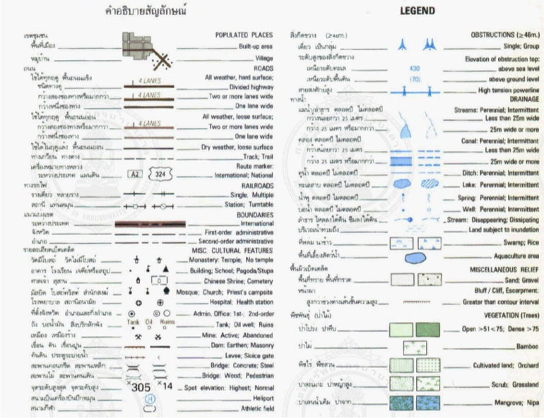
องค์ประกอบของแผนที่ภูมิประเทศและแผนที่ธรณีวิทยา
4
สัญลักษณ์และคำอธิบาย
Notes:
4) สัญลักษณ์และคำอธิบาย แผนที่มีการใช้สัญลักษณ์ต่าง ๆ แทนข้อมูลที่ระบุใน แผนที่ โดยสัญลักษณ์ที่ใช้อาจมีได้หลายรูปแบบ เช่น จุด เส้น สี รูปภาพ ซึ่งแสดงข้อมูลที่แตกต่างกันตามประเภทของแผนที่ เช่น แผนที่ภูมิประเทศมีสัญลักษณ์และคำอธิบายเกี่ยวกับลักษณะภูมิประเทศ

Slide 8
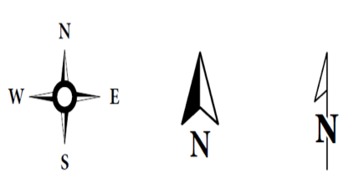
องค์ประกอบของแผนที่ภูมิประเทศและแผนที่ธรณีวิทยา
สัญลักษณ์แสดงทิศ
สัญลักษณ์แสดงทิศในแผนที่ทั่วไป
สัญลักษณ์แสดงทิศในแผนที่
ที่จัดทำโดยกรมแผนที่ทหาร
Notes:
แผนที่ทั่วไปนิยมใช้สัญลักษณ์คล้ายลูกศร และตัวอักษร N สำหรับกรณีที่ไม่มีสัญลักษณ์แสดงทิศ นิยมกำหนดให้ด้านบนของแผนที่เป็นทิศเหนือ
สัญลักษณ์แสดงทิศในแผนที่ภูมิประเทศของกรมแผนที่ทหารจะมีการบอกทิศเหนือเป็น 3 รูปแบบ คือ ทิศเหนือจริง (True North) หรือ ทิศเหนือภูมิศาสตร์ (Geographic North) เป็นทิศเหนือที่อ้างอิงกับขั้วโลกเหนือ ใช้กับระบบพิกัดภูมิศาสตร์ ทิศเหนือแม่เหล็ก (Magnetic North) อ้างอิงกับขั้วแม่เหล็กโลก โดยแสดงทิศตามทิศเหนือของเข็มทิศ และทิศเหนือกริด (Grid North) ใช้ในแผนที่ระบบพิกัดกริด โดยมีสัญลักษณ์แสดงทิศเหนือที่ชี้ไปในแนวขนานกับเส้นกริดแนวตั้ง

Slide 9
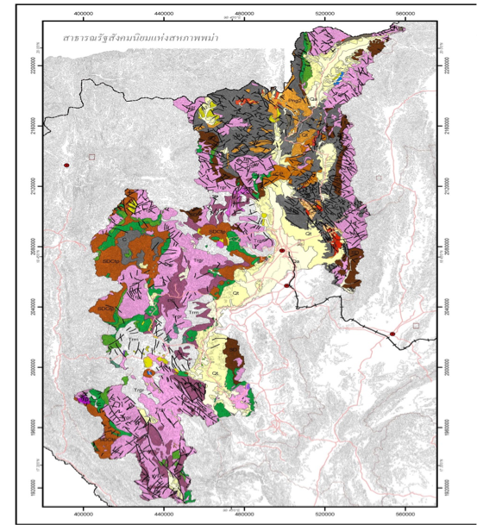
องค์ประกอบของแผนที่ธรณีวิทยา

Slide 10
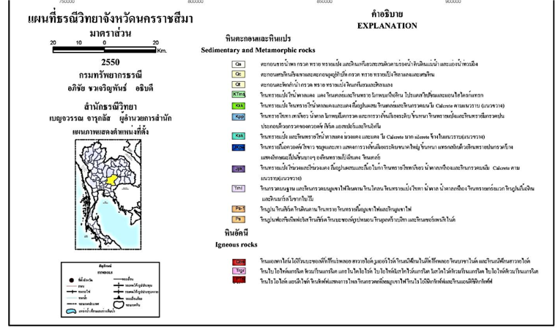
องค์ประกอบของแผนที่ภูมิประเทศและแผนที่ธรณีวิทยา
1
ชื่อระวาง
Notes:
แผนที่ธรณีวิทยามีมาตราส่วนและชื่อระวางกำกับและอธิบายได้เช่นเดียวกับแผนที่ภูมิประเทศ
ส่วนสัญลักษณ์และคำอธิบายในแผนที่ธรณีวิทยา จะแสดงข้อมูลหิน โครงสร้างทางธรณี รวมทั้งข้อมูลภูมิประเทศบางส่วน

Slide 11
องค์ประกอบของแผนที่ภูมิประเทศและแผนที่ธรณีวิทยา
2
มาตราส่วน

Slide 12
องค์ประกอบของแผนที่ภูมิประเทศและแผนที่ธรณีวิทยา
3
สัญลักษณ์และคำอธิบาย

Slide 13
องค์ประกอบของแผนที่ภูมิประเทศและแผนที่ธรณีวิทยา
4
ระบบพิกัด
Notes:
แผนที่ธรณีวิทยามีระบบพิกัดกำกับและอธิบายได้เช่นเดียวกับแผนที่ภูมิประเทศ

Slide 14
องค์ประกอบของแผนที่ภูมิประเทศและแผนที่ธรณีวิทยา
สรุป
แผนที่ภูมิประเทศและแผนที่ธรณีวิทยามีองค์ประกอบหลายส่วน มีองค์ประกอบสำคัญเหมือนกัน ได้แก่ ระวาง มาตราส่วน ระบบพิกัด สัญลักษณ์และคำอธิบาย ทั้งนี้องค์ประกอบต่าง ๆ จะแสดงรายละเอียดของข้อมูลตามประเภทของแผนที่

Slide 15
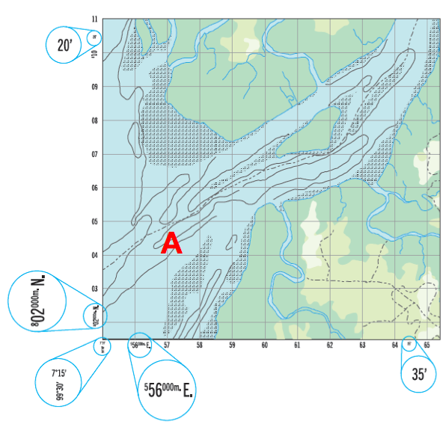
องค์ประกอบของแผนที่ภูมิประเทศและแผนที่ธรณีวิทยา
ระบบพิกัดยูทีเอ็ม (universal transverse mercator coordinate system)
เป็นระบบที่มีตัวเลขกำกับเส้นกริด โดยเส้นกริดทั้งแนวตั้งและแนวนอนจะแสดงระยะทางในหน่วยเป็นเมตร เส้นกริดแต่ละเส้นห่างกัน 1,000 เมตร โดยมีตัวเลขกำกับเส้น 2 หลัก ซึ่งอยู่ในหลักหมื่นและหลักพันในหน่วยเมตร เช่น
598000 m. E ใช้ตัวเลขกำกับเส้นกริดเป็น 98
600000 m. E ใช้ตัวเลขกำกับเส้นกริดเป็น 00
Notes:
ตัวอย่างการอ่านค่าพิกัดยูทีเอ็ม
ตำแหน่ง A เป็นตำแหน่งที่ห่างจากเส้นกริด 556000 m. E ไปทางทิศตะวันออกในแนวนอน 1 เส้นกริด และตัดกับเส้นกริดที่ห่างจากเส้นกริด 802000 m. N ขึ้นไปทางทิศเหนือในแนวตั้ง 2 เส้นกริด จึงสามารถระบุตำแหน่งตามพิกัดยูทีเอ็มได้เป็น 557000 m. E 804000 m. N และระบุพิกัดอย่างย่อ (6 หลัก) ได้เป็น 570040

